Slide 1
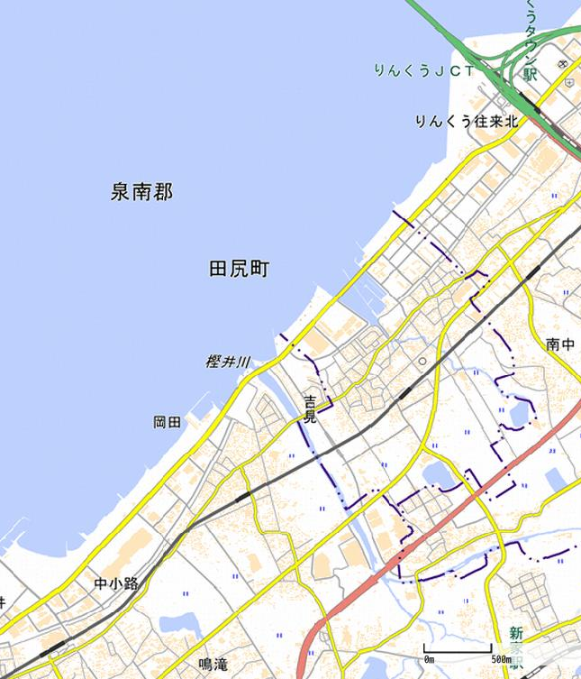
ビュースポットおおさかウォーキングコース
（泉佐野市・田尻町・泉南市）
アスマイル チェックイン地点
推奨ウォーキングコース
チェックイン地点 １
スターゲイトホテル
関西エアポート
りんくう
タウン駅
チェックイン地点 ２
りんくう公園
第１駐車場付近
チェックイン地点 ３
田尻漁港
チェックイン地点 ４
泉南ロングパーク
メモリーズツリー展望台
樽井駅

